Slide 1


1
Descripción del Programa
El programa Infancia es operado por los SSS e inició sus operaciones en el año 1997. El problema público de dicho programa es la mortalidad en menores de 5 años, asimismo se pretende contribuir a que la población sinaloense menor de 5 años mantenga una tasa de mortalidad menor a la media nacional, lo anterior, mediante acciones de prevención en los niños y niñas.
El principal apoyo que ofrece son las acciones de prevención y atención de enfermedades infecciosas y crónico-degenerativas en menores de 5 años y se realizan a través de las siguientes actividades: Capacitación al personal de salud. Capacitación a madres, padres y tutores de menores de 5 años. Supervisión en unidades médicas. Vigilancia de tratamientos proporcionados a menores de 5 años que padecen IRAS, EDAS o presentan desnutrición.

Slide 2


2
Diseño
En este apartado, el programa destaca lo siguiente: Se cuenta con la Norma Oficial Mexicana, NOM-031-SSA2-1999, para la atención a la salud del niño. El programa se encuentra alineado con el PND 2019 – 2024 y el PSS 2020 -2024, de igual manera con el PED Sinaloa 2017 – 2021 y el PSS 2017 – 2021. En el Árbol del Problema es posible identificar el problema central del programa y un breve diagnóstico del problema. El programa define su población objetivo. El Propósito del programa se encuentra vinculado con los Objetivos del Desarrollo Sostenible. La población potencial y la población objetivo encuentran identificadas de acuerdo a la proyección anual que realiza la DGIS a través de la plataforma Cubos Dinámicos.
Alineación del programa:
Plan Estatal de Desarrollo (PED) Sinaloa 2017 – 2021 | Plan Nacional de Desarrollo (PND) 2019 – 2024
Eje estratégico II. Tema 4. | Eje 2. Política Social, Salud para toda la población
Programa Sectorial de Salud (PSS) 2017 -2021 | Programa Sectorial de Salud (PSS) 2020 – 2024
Política 21. Instrumento 1.2. | Objetivo prioritario 5. Estrategia prioritaria 5.4.
Objetivos del Desarrollo Sostenible
Objetivo 3. Objetivo específico 3.3.
Población potencial y objetivo del programa:
Población Potencial (PP)
285,362 menores de 5 años
Población Objetivo (PO)
107,938 menores de 5 años

Slide 3

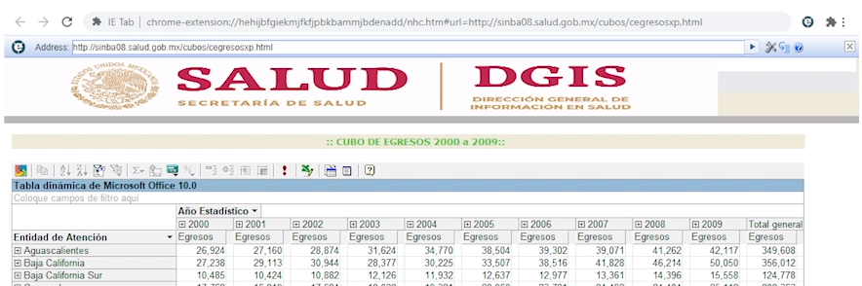
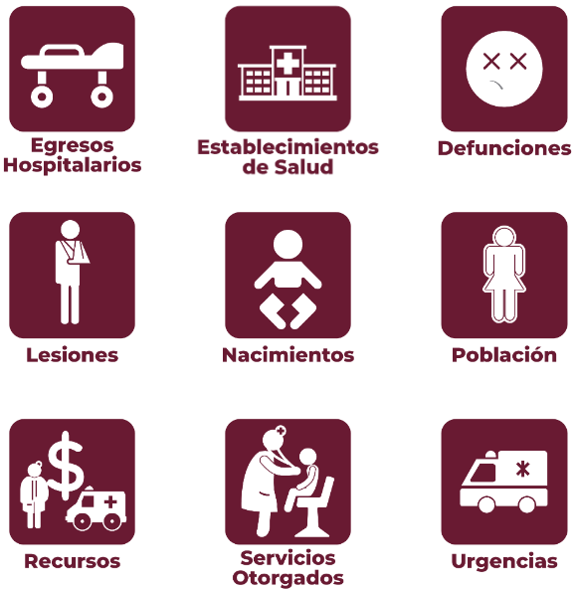
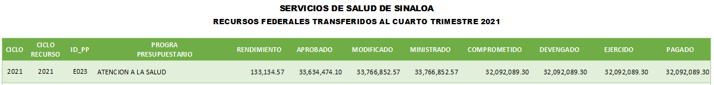
3
Planeación y Orientación a Resultados
El programa cuenta con el Programa Operativo Anual (POA). A través de la plataforma Cubos dinámicos (http://www.dgis.salud.gob.mx/contenidos/basesdedatos/BD_Cubos_gobmx.html) de la Dirección General de Información en Salud (DGIS) adscrita a la Secretaría de Salud, los Servicios de Salud de Sinaloa reportan información relevante sobre el programa.
A través del Sistema de Reporte de Recursos Federales Transferidos (SRFT) administrado por la Secretaría de Hacienda y Crédito Público (SHCP), los Servicios de Salud de Sinaloa reportan sobre el ejercicio, destino y resultados obtenidos con los recursos federales transferidos.

Slide 4
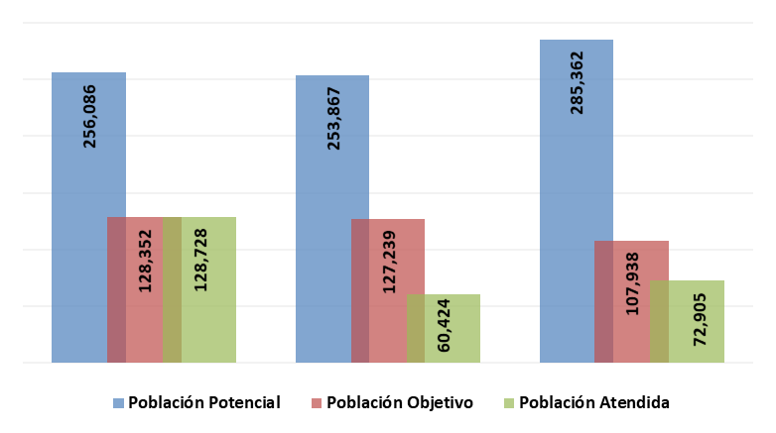
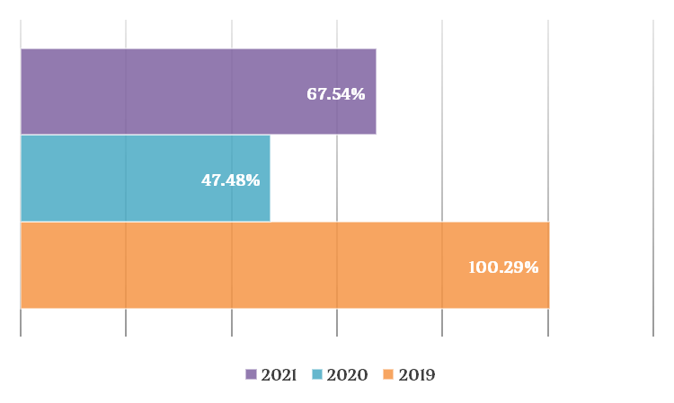
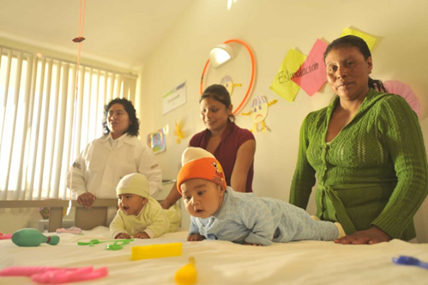
4
Cobertura y Focalización
Cobertura del Programa
En la NOM-031-SSA2-1999, para la atención a la salud del niño, se define la población a la que van dirigidos los apoyos del programa como lo siguiente: “niños menores de 5 años”. En el ejercicio fiscal 2021, la población objetivo fue de 107,938 menores de 5 años, y se captaron a 72,905 menores de 5 años atendidos, con lo que se alcanzó una cobertura del 67.54% de la población.
Población Objetivo Atendida

Slide 5

5
Operación
Proceso general del Programa:
Infecciones Respiratorias Agudas (IRAS)
Tratamiento
Menores de 5 años
Centros de Salud u Hospitales de los Servicios de Salud de Sinaloa
Enfermedades Diarreicas Agudas (EDAS)
Tratamiento
Desnutrición
Tratamiento
A través del Sistema de Información para la Administración del Fondo para el Fortalecimiento de Acciones de Salud Pública en las Entidades Federativas (SIAFFASPE) https://siaffaspe.gob.mx/App/Portal/index:
Se define el programa de salud pública.
Se fomenta el cumplimiento de metas.
Se regula el seguimiento sobre la Ministración de recursos presupuestarios y de insumos/bienes.
Se lleva un control de la comprobación del gasto para contribuir a la transparencia y rendición de cuentas.
Fortalece la comunicación entre UA/OD y entidades federativas.
Define un esquema de rendición de cuentas.

Slide 6


5
Operación
Gastos desglosados del programa y su clasificación:
Capítulos de gasto | Tipo de Presupuesto |  | Subtotal
 | Federal | Estatal
 | Total | Total
1000: Servicios personales |  |  | $ -
2000: Materiales y suministros | $ 111,635.00 |  | $ 111,635.00
3000: Servicios generales | $ 309,600.00 |  | $ 309,600.00
4000: Transferencias, asignaciones, subsidios y otras ayudas |  |  | $ -
5000: Bienes muebles e inmuebles |  |  | $ -
6000: Obras públicas |  |  | $ -
Total |  |  | $ 421,235.00
En el sitio web de los Servicios de Salud de Sinaloa (http://saludsinaloa.gob.mx), a su vez en el apartado de transparencia (http://saludsinaloa.gob.mx/index.php/transparencia/) se difunde información relevante que permita la transparencia y rendición de cuentas tanto a ciudadanos como a organismos e interesados.

Slide 7
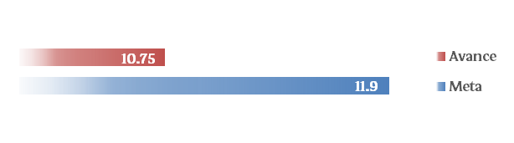
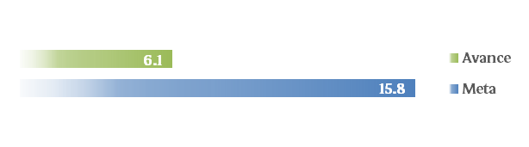

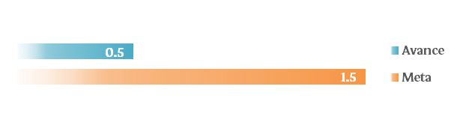

6
Percepción de la Población Atendida
El programa Infancia no cuenta con un instrumento para medir el grado de satisfacción de la Población Atendida. Por lo que, se recomienda gestionar dicho instrumento que permita recabar información para medir el grado de satisfacción de la población atendida y sus resultados.
7
Medición de Resultados
Indicador Fin. Tasa de Mortalidad en niños y niñas menores de 5 años de edad.
Indicador Propósito. Tasa de mortalidad infantil por neumonía.
Indicador Propósito. Tasa de mortalidad infantil por diarrea.
Indicador Propósito. Tasa de mortalidad infantil por desnutrición.
Indicador Componente 1. Porcentaje de personal de salud de primer nivel de atención capacitado en atención de niños menores de 5 años.

Slide 8






7
Medición de Resultados
Indicador Componente 2. Porcentaje de madres capacitadas en temas relacionados con atención integrada a menores de 5 años.
Indicador Actividad 1.1. Porcentaje de cursos de capacitación a personal de primer nivel de atención.
Indicador Actividad 1.2. Porcentaje de consultas por IRA de primera vez en menores de 5 años con manejo sintomático atendidas en la SSA.
Indicador Actividad 1.3. Porcentaje de consultas de primer nivel de atención por EDA en menores de 5 años de primera vez manejadas con plan A en la SSA.
Indicador Actividad 1.4. Porcentaje de supervisiones realizadas a unidades de primer nivel.
Indicador Actividad 2.1. Porcentaje de madres capacitadas.

Slide 9
8
Análisis FODA
Fortalezas
El programa está vinculado a los objetivos y estrategias del PED Sinaloa 2017 – 2021. Se cuenta con la MIR y sus fichas técnicas donde las metas de los indicadores están orientadas a impulsar el desempeño del programa. El programa se encuentra alineado conforme a la Ley de Salud del Estado de Sinaloa. Existen elementos metodológicos y de planeación que permiten diseñar, monitoreo, dar seguimiento, evaluar y rendir cuentas del programa. Se cuenta con un plan estratégico que contempla los resultados que se quieren alcanzar, y los indicadores para medir el avance en el logro de sus resultados. Se cuenta con personal calificado. El reporte de indicadores cumple con la periodicidad establecida.
Oportunidades
El programa tiene identificado el problema que busca resolver, mismo que se encuentra identificado en el árbol del problema del programa y en el PSS 2020 – 2024 derivado del PND 2019 – 2024. Se cuenta con la NOM 005-SSA2-1993, de los Servicios de Planificación Familiar. El programa se encuentra alineado conforme a la Ley General de Salud. El programa se encuentra vinculado con los Objetivos del Desarrollo Sostenible. El programa utiliza sistemas de captura y análisis de la información.
Debilidades
El reporte de indicadores no está sistematizado.
Amenazas
No se cuenta con un instrumento para medir el grado de satisfacción de la población atendida por el Programa. Problemas de recortes presupuestarios.

Slide 10
9
Recomendaciones
A continuación, se presentan las recomendaciones necesarias por sección de la evaluación, asimismo, se pretende atender debilidades y/o amenazas que presenta el Programa.
Sección | Recomendación
Percepción de la población atendida | Establecer un instrumento que permita recabar información para medir el grado de satisfacción de la población atendida y sus resultados.
Medición de resultados | Sistematizar el reporte de los indicadores.

Slide 11
10
Valoración final de Programa
De acuerdo a las preguntas que tienen una respuesta binaria y que presentan una calificación, se obtuvieron los resultados que se presentan en el cuadro. Como se puede observar, la puntuación global es de 1.96 sobre una calificación máxima de 4 destacándose las notas de Diseño y Operación, sin embargo, es preciso anotar que este es el primer ejercicio de evaluación de este programa en el estado de Sinaloa por lo que no hay evaluaciones previas que permitan contestar las preguntas 16, 17, 18, 19 y 20 en la sección de Planeación y Orientación a Resultados y las preguntas 46, 47, 48, 49, 50 y 51 de la sección de Resultados.
Tema | Calificación ponderada
Diseño | 3.44
Planeación y orientación a resultados | 1.83
Cobertura y focalización | 2
Operación | 3.67
Percepción de la población atendida | 0
Resultados | 0.8
Valoración final de la evaluación | 1.96

